Slide 1
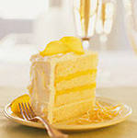
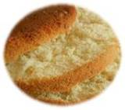
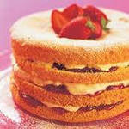
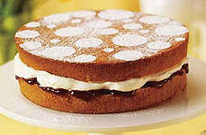
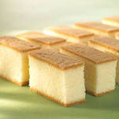
«пРИГОТОВЛЕНИЕ БИСКВИТНОГО ПОЛУФАБРИКАТА»
Живи для учения, учись для жизни.
Сенека

Slide 2
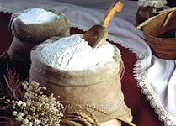
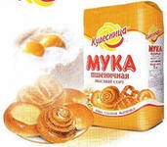
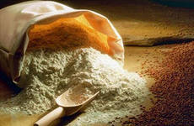
Проверка знаний
Назовите 3 основные системы теста, которые различают по характеру структуры теста различных видов мучных кондитерских изделий.
- упругопластично-вязкие системы (затяжное, галетное, крекерное тесто);
- пластично-вязкие системы (сахарное, песочное тесто);
- слабоструктурированные системы (вафельное, бисквитное тесто).
Каким веществам принадлежит ведущая роль в образовании теста?
Ведущая роль в образовании теста с присущими ему свойствами упругости, пластичности и вязкости принадлежит белковым веществам муки.
Что такое клейковина?
Нерастворимые в воде белковые вещества муки образуют клейковину (глиадин и глютенин).

Slide 3
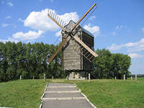
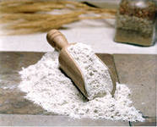
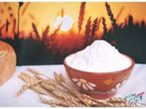
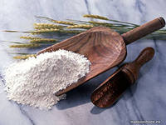
Проверка знаний
Что такое «сила муки»?
«Сила муки» - это способность муки образовывать тесто, обладающее после замеса и в процессе дальнейшей технологической обработки определенными физическими свойствами (растяжимость, упругость)
Основной составной частью муки являются белки или крахмал?
Крахмал является основной составной количественной частью муки. В пшеничной муке содержится приблизительно 70% крахмала. Поэтому содержание и свойства крахмала существенно влияют на физические свойства теста и «силу муки».
Назовите стандартную влажность муки?
Стандартная влажность муки – 14,5% (не должна превышать 15%), влажность имеет существенное значение, как для хранения муки, так и при приготовлении из нее изделий.

Slide 4
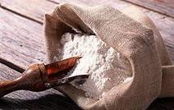
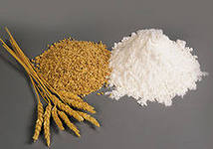
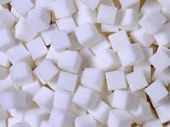
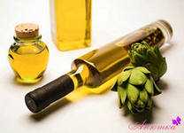
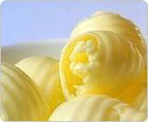
Проверка знаний
Что такое водопоглотительная способность муки?
Водопоглотительная способность муки – это то количество воды, которое необходимо при замесе для получения теста оптимальной консистенции, обеспечивающей нормальную обработку теста на всех фазах производства.
Назовите формулу для определения соотношения сырья и воды для каждого вида теста.
Количество воды для замеса всех видов теста рассчитывают по формуле:
X= [100*C/(100-A)]-B, где
X - количество воды на 1 замес, кг;
С – масса сухих веществ сырья, кг;
А - желаемая влажность теста, %;
В – масса сырья на 1 замес, кг
Как влияют жиры и сахар на процесс тестообразования?
Жиры понижают набухаемость коллоидов муки, уменьшают эластичность и повышают пластичность теста. Сахар снижает набухание белков муки и является пластификатором теста.
Какие способы разрыхления теста вы знаете?
Химический, биохимический и физический.

Slide 5
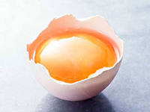
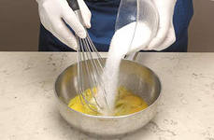
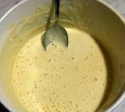
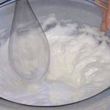
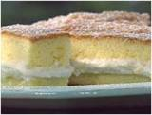
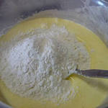
Приготовление бисквита основного (с подогревом)
Состоит из следующих операций:
соединение яиц с сахаром,
их подогрева и взбивания,
смешивания яично-сахарной массы с мукой.
Яйца с сахаром соединяют и, помешивая. Подогревают на водяной бане до 45^{о}С, при этом жир желтка расплавляется от повышенной температуры, масса взбивается быстрей и получается с более устойчивой структурой. Яично-сахарную смесь взбивают до увеличения объема в 2,5-3 раза и появлению устойчивого рисунка на поверхности.

Slide 6
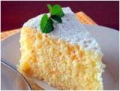
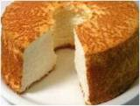
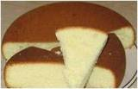
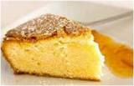
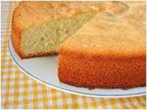
Рассмотрим технологию приготовления бисквитного полуфабриката
Бисквит - это пышный, мелкопористый полуфабрикат с мягким эластичным мякишем, который получается энергичным сбиванием яичного меланжа с сахаром, перемешиванием с мукой и последующей выпечкой полученного теста.
По своей структуре бисквитное тесто – высококонцентрированная дисперсия воздуха в среде, состоящей из яйцепродуктов, сахара муки, поэтому оно относится к пенам

Slide 7
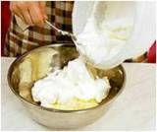
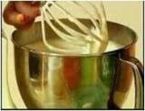
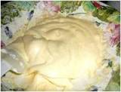
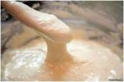
Приготовление бисквита основного (с подогревом)
Во время взбивания масса охлаждается до 20^{о}С. Муку соединяют с крахмалом (25% муки можно заменить крахмалом, он делает бисквит сухим и предохраняет тесто от затягивания) и быстро, но не резко, с взбитой яично-сахарной массой, чтобы тесто не затянулось.
Если замес производят взбивальной машиной, то он должен длиться не более 15 секунд. Эссенцию рекомендуется употреблять ванильную или ромовую, добавляется она в конце взбивания яично-сахарной массы. Готовое тесто не должно содержать комочков муки и быть равномерно перемешанным; влажность - 36-38%, t – 19-22^{о} С.

Slide 8
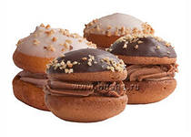
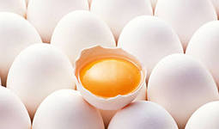
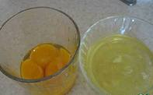
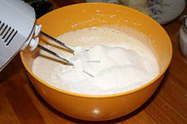
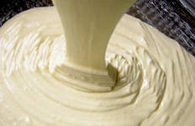
Бисквит, приготовленный холодным способом (буше)
Для этого бисквита берут только свежие или диетические яйца, у которых хорошо отделяется желток и белок. Тесто готовят более вязким и густым. Крахмал в него не добавляют. Предварительно охлажденные яичные белки взбивают во взбивальной машине в течение 20-30 мин сначала при малом. Затем при большом числе оборотов до увеличения объема массы в 6-7 раз. В конце взбивания добавляют лимонную кислоту.

Slide 9
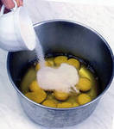
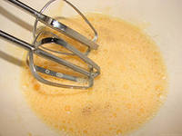
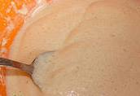
Бисквит, приготовленный холодным способом (буше)
Отдельно взбивают яичные желтки с сахаром в течение 30-40 мин, добавляют эссенцию, муку и взбивают массу еще 5-8 секунд. Затем осторожно вводят взбитые белки и перемешивают до получения однородного теста. Готовое тесто должно быть пышным. Хорошо насыщенным воздухом, равномерно перемешанным, без комочков. Кремового цвета и густой консистенции. Влажность теста 44-46%.

Slide 10
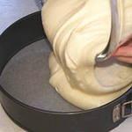
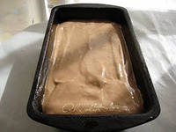
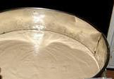
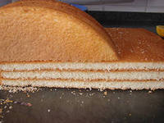
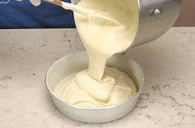
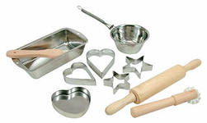
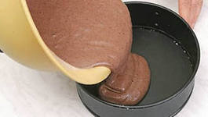
Способы формования бисквитного полуфабриката
Готовое тесто кладут в формы на ¾ их высоты, так как при выпечке оно увеличивается в объеме и может вытечь. Тесто жидкой консистенции формуют в прямоугольные, квадратные или круглые формы, предварительно смазанные жиром или выстланные бумагой. Тесто в формах быстро загружают в печь для выпечки, так как во время выстойки оно уплотняется, что отрицательно сказывается на пористости и плотности бисквита.

Slide 11
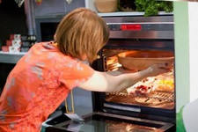
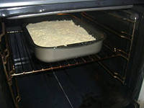
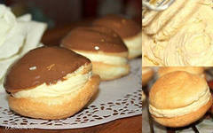
Выпечка бисквитного полуфабриката
Выпекают бисквитное тесто при температуре 200-220^{о}С. Время выпечки зависит от объема и толщины теста. Так, в капсулах бисквит выпекают 50-60 мин, в тортовых формах – 35-40, на листах – 10-15 мин. В первые 10-15 мин бисквитный полуфабрикат нельзя трогать. Так как от сотрясения он оседает (лопаются неокрепшие стенки пузырьков воздуха).

Slide 12
Выпечка бисквитного полуфабриката
Окончание процесса выпечки определяют по светло – коричневому цвету корочки и упругости. Если при надавливании пальцем ямка быстро восстанавливается, следовательно, бисквит готов.
Выпеченный бисквитный полуфабрикат охлаждают 20-30 мин, затем освобождают от капсул и форм, вырезая тонким ножом по всему периметру бортов и опрокидывая его на стол.

Slide 13
Виды и причины брака бисквитного полуфабриката
Виды брака | Причины брака
Бисквит плотный, тяжелый, малопористый, с закалом. | Недостаточная или излишняя продолжительность взбивания яиц с сахаром; длительный замес с мукой; длительное нахождение готового теста в котле или формах перед выпечкой; использование муки с содержанием большого количества сильной клейковины; увеличенная дозировка муки; преждевременный выем бисквита из печи (образование закала).
Бисквит с комками муки. | Недостаточно тщательный промесс теста, использование непросеянной слежавшейся муки; засыпание при замесе во взбивальную машину всей муки сразу.
Не нормальное состояние корочек бисквита. | Преждевременный выем бисквита из печи; заниженная температура выпечки (бледная верхняя и нижняя корочки); излишняя продолжительность выпечки; повышенная температура печи (подгорелая или темно-коричневая утолщенная корочка); наличие нерастворившихся крупных кристаллов сахара, корочка в светлых и темных пятнах (ребристая поверхность бисквита).

Slide 14
Проверь себя
Назовите возможные трудности при приготовлении бисквитного полуфабриката
Перед тем как готовить бисквит надо подготовить форму, так как бисквитное тесто характеризуется большой неустойчивостью воздушной фазы. Нельзя использовать посуду и венчики со следами жира при взбивании яичных белков, так как жир препятствует пенообразованию.
При приготовлении бисквитного полуфабриката холодным способом важно использовать охлажденные диетические яйца, у свежих яиц лучше отделяется белок от желтка. Долгий замес с мукой ведет к затягиванию теста, бисквит будет малопористый и плотный.

Slide 15
Проверь себя
Составьте технологическую схему приготовления бисквита основного (с подогревом).

Slide 16
Проверь себя
Составьте технологическую схему приготовления бисквита, приготовленного холодным способом (буше).

Slide 17
Проверь себя
Для чего часть муки заменяют крахмалом при приготовлении бисквита (основного)?
Для уменьшения количества клейковины, кроме того, крахмал создает лучшую сухость бисквита, изделия получаются с ровными порами и при резке не так сильно крошатся.

Slide 18
Проверь себя
Назовите способ уменьшения набухания клейковины при замесе бисквитного полуфабриката.
Кратковременность замеса взбитой яично-сахарной массы с мукой уменьшает набухание клейковины.

Slide 19
Проверь себя
Для чего необходима выстойка бисквитного полуфабриката?
В процессе выстойки происходит охлаждение и снижение влажности бисквитного полуфабриката, благодаря чему он приобретает достаточную жесткость, позволяющую осуществлять последующую резку бисквита.

Slide 20
Задание на дом
Составьте технологические схемы приготовления бисквита с какао-порошком и бисквита «Прага».
Написать требования к качеству к этим полуфабрикатам.
Преподаватель технологии приготовления
мучных кондитерских изделий
ГБОУ СПО «Владикавказский торгово-экономический техникум С.А. Камолина

